Slide 1






TRƯỜNG TIỂU HỌC QUANG PHỤC
CHÀO MỪNG QUÝ THẦY CÔ ĐẾN DỰ GIỜ THĂM LỚP
MÔN: TOÁN
BÀI: HÌNH THANG (T1)
Giáo viên: Phạm Thị Mai Phương
Lớp: 5C

Slide 2
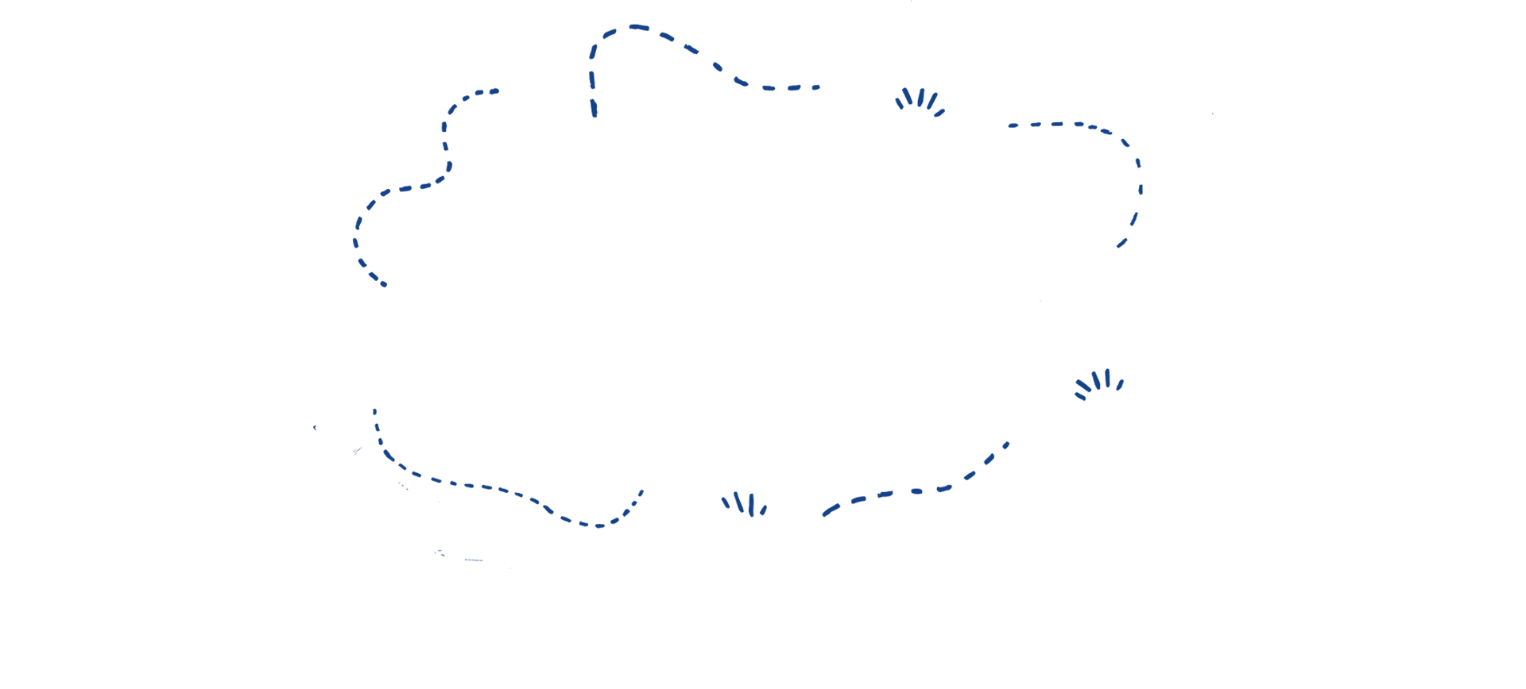




Slide 3










Trò chơi
RUNG CHUÔNG VÀNG

Slide 4

















Có 2 cạnh bằng nhau
1
Có một góc vuông
Hình tam giác đều là hình như thế nào?
Có 3 cạnh bằng nhau
Có 3 góc nhọn

Slide 5
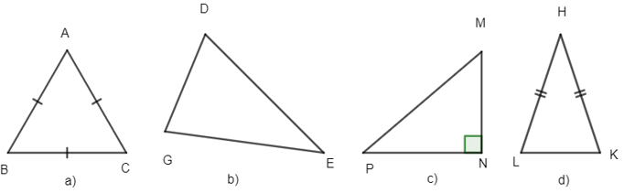
Hình d
2
Hình c
Hình nào là hình tam giác vuông?
Hình a
Hình b

Slide 6
S = a x h
3
S = a : h
Dòng nào nêu đúng công thức tính diện tích hình tam giác?
S = a x h x 2
S = a x h : 2

Slide 8
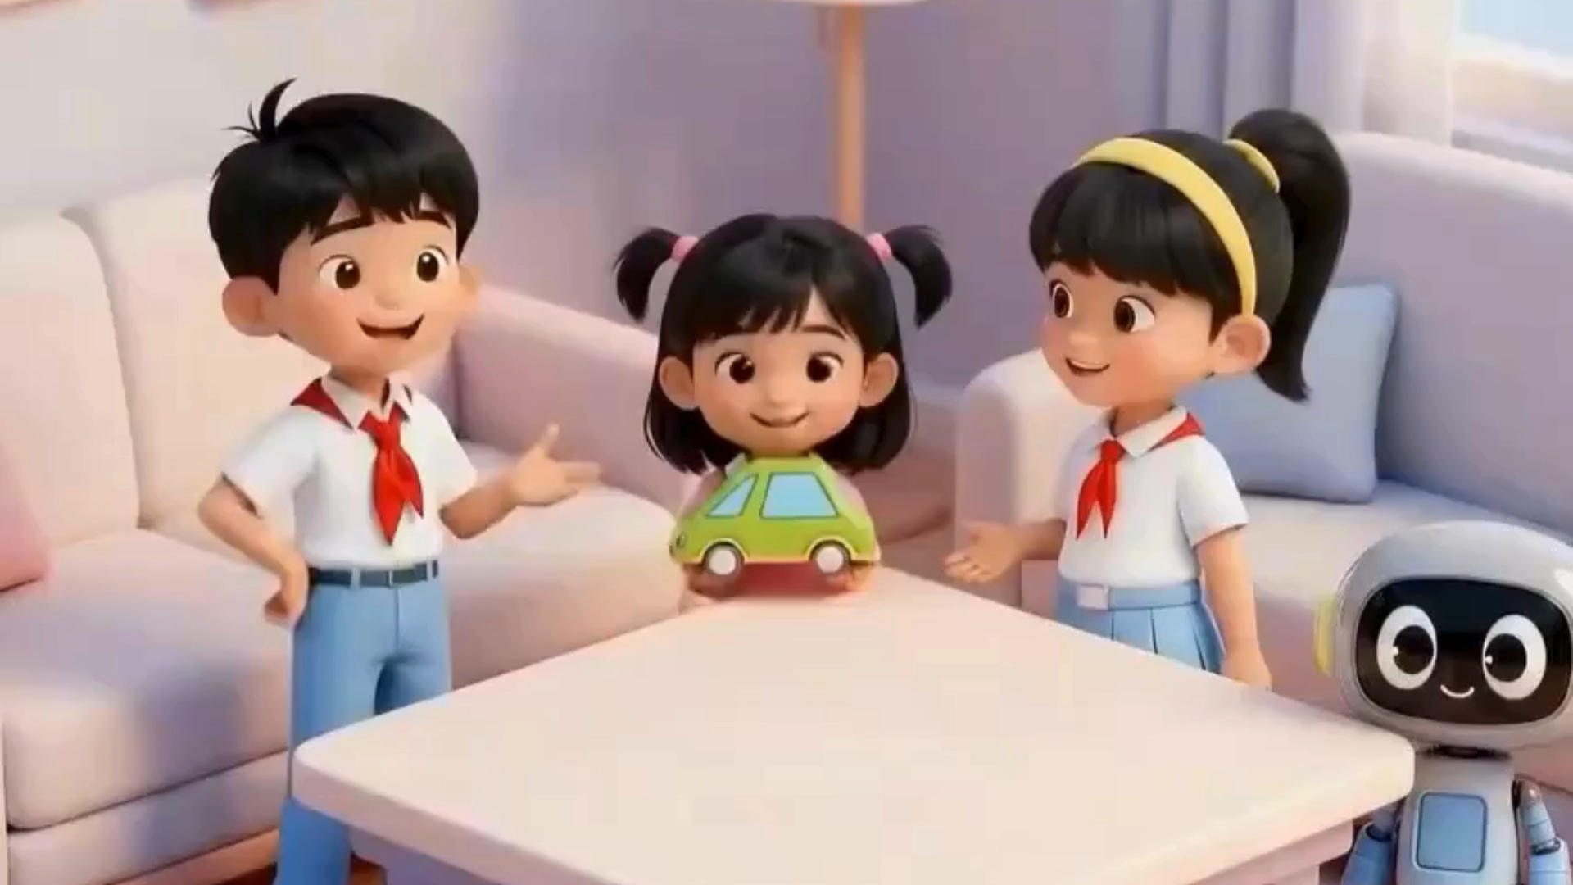

Slide 10

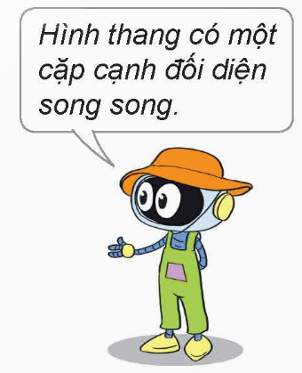
a)
A
B
D
C
Hình thang
Quan sát hình trên và cho biết:
- Số đỉnh, số góc, số cạnh của hình trên.
- Hình trên có hai cạnh nào song song?

Slide 11
a)
A
B
D
C
Hình thang

Slide 12
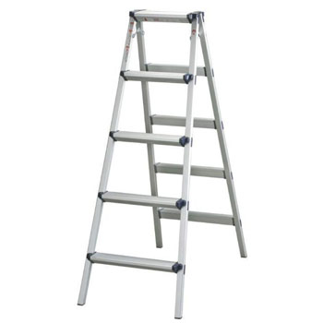

Slide 13
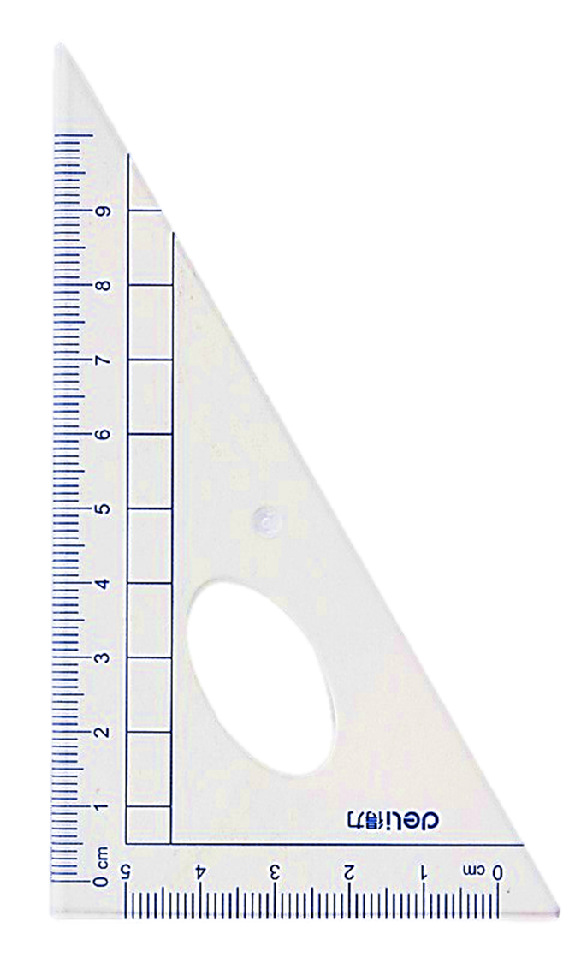
b) Đường cao của hình thang
A
B
D
H
C

Slide 14


Slide 15

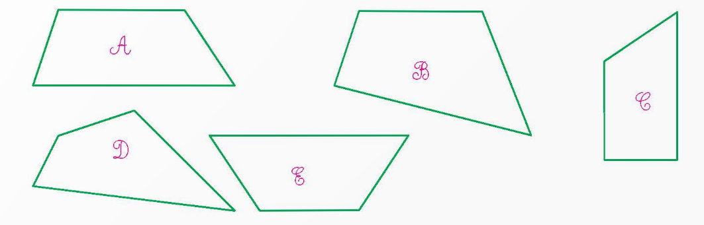
1.Trong các hình dưới đây, hình nào là hình thang?

Slide 16
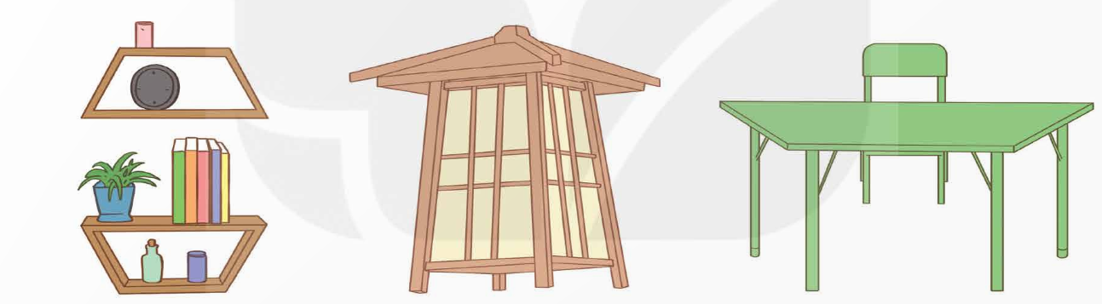
2
Dưới đây là một số hình ảnh thực tế có dạng hình thang. Em hãy tìm thêm một số hình ảnh thực tế có dạng hình thang.

Slide 17
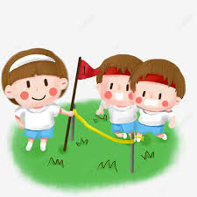

TRÒ CHƠI: TIẾP SỨC
Luật chơi: Mỗi đội cử 3 bạn xếp thành 3 hàng. Khi có hiệu lệnh, bạn đầu tiên chạy lên thực hiện nhiệm vụ rồi về chạm tay bạn tiếp theo. Làm sai phải quay lại làm đúng. Đội hoàn thành đúng và nhanh nhất sẽ thắng.

Slide 18
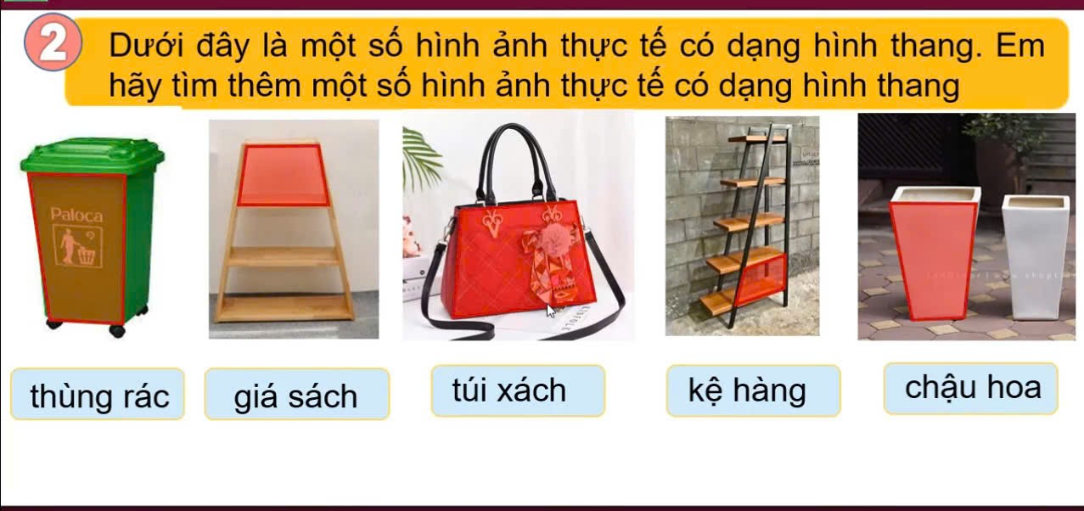

Slide 19
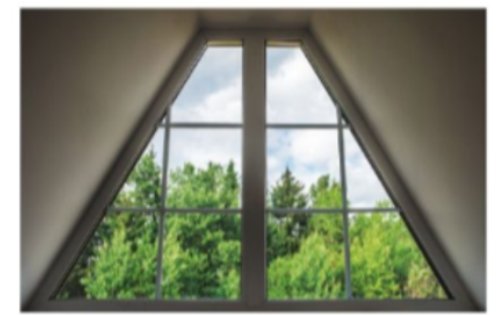


Slide 20
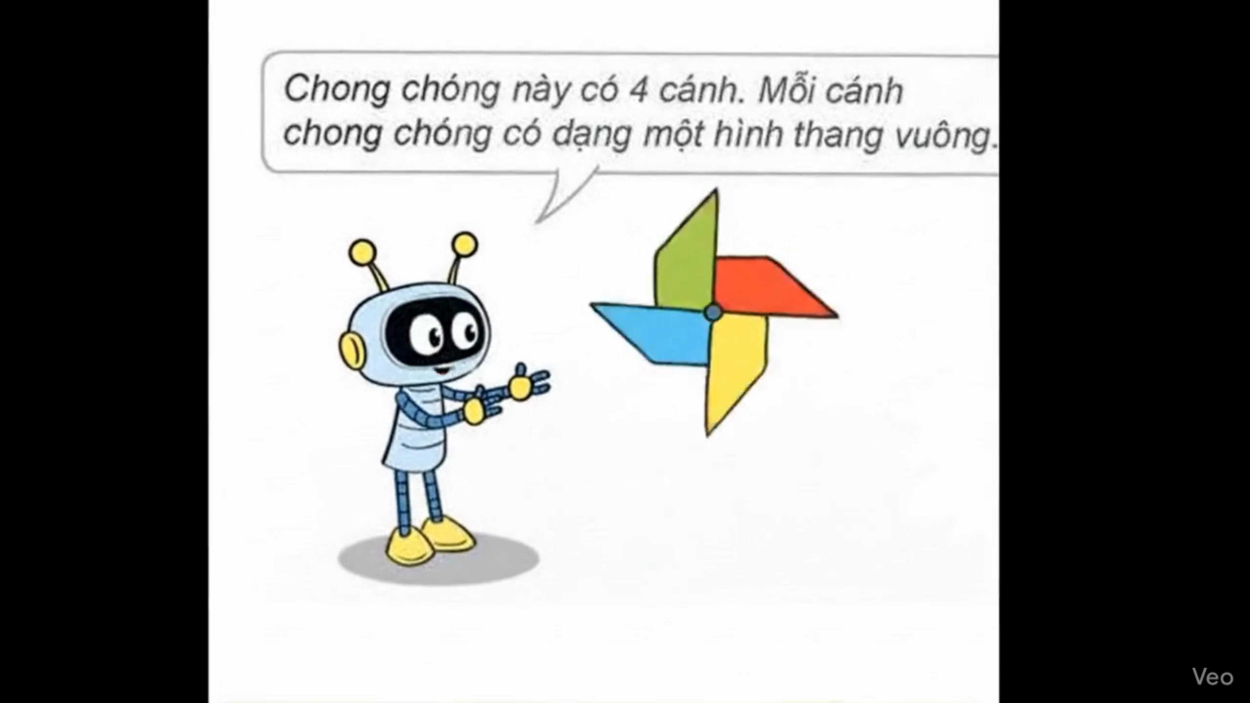

Slide 21
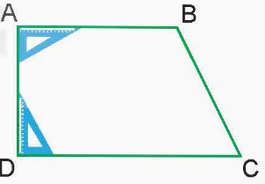
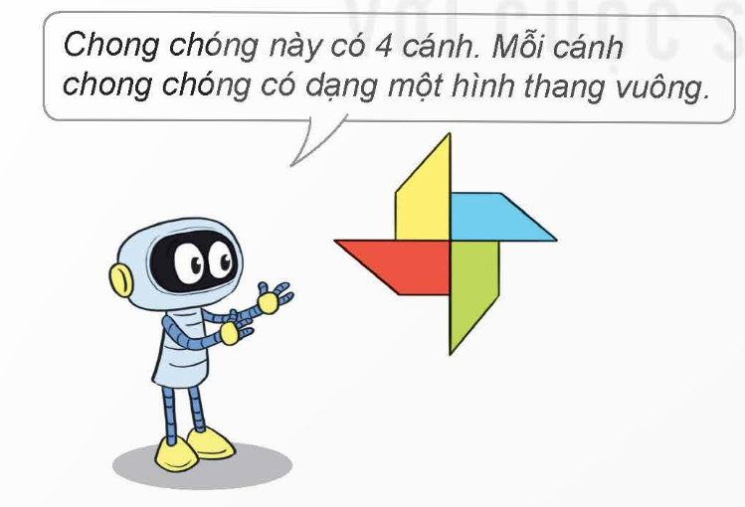
3
a) Hình thang vuông
Hình thang vuông ABCD
Hình thang có một cạnh bên vuông góc với hai đáy gọi là hình thang vuông.

Slide 22
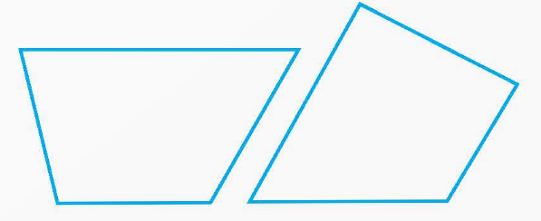

3
b) Sử dụng ê ke để kiểm tra xem mỗi hình thang bên có phải là hình thang vuông hay không.

Slide 23





Đọc và chuẩn bị trước
Tiết 2: Vẽ hình thang

Slide 24
